Slide 1
Ástand og horfur í efnahagsmálum
Fyrirlestur hjá Samiðn
Þórarinn G. Pétursson
18. maí 2018
Aðalhagfræðingur Seðlabanka Íslands

Slide 2
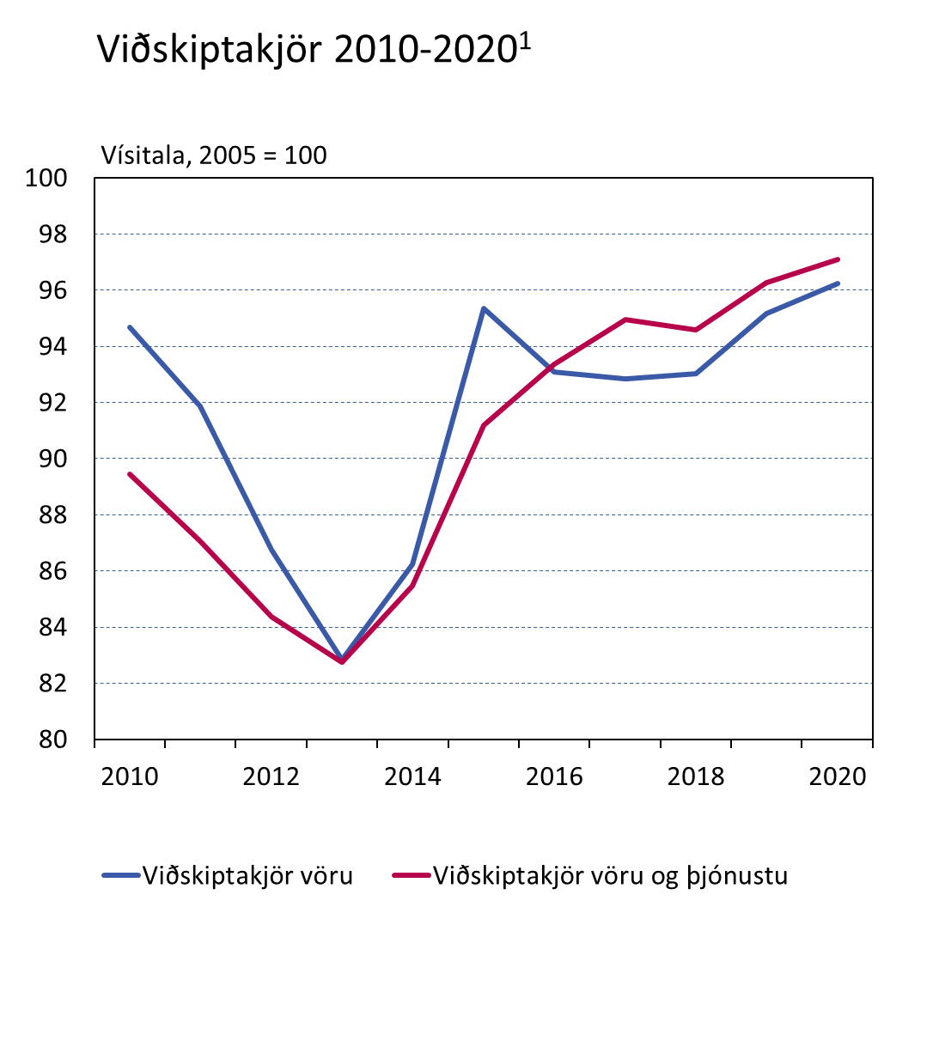
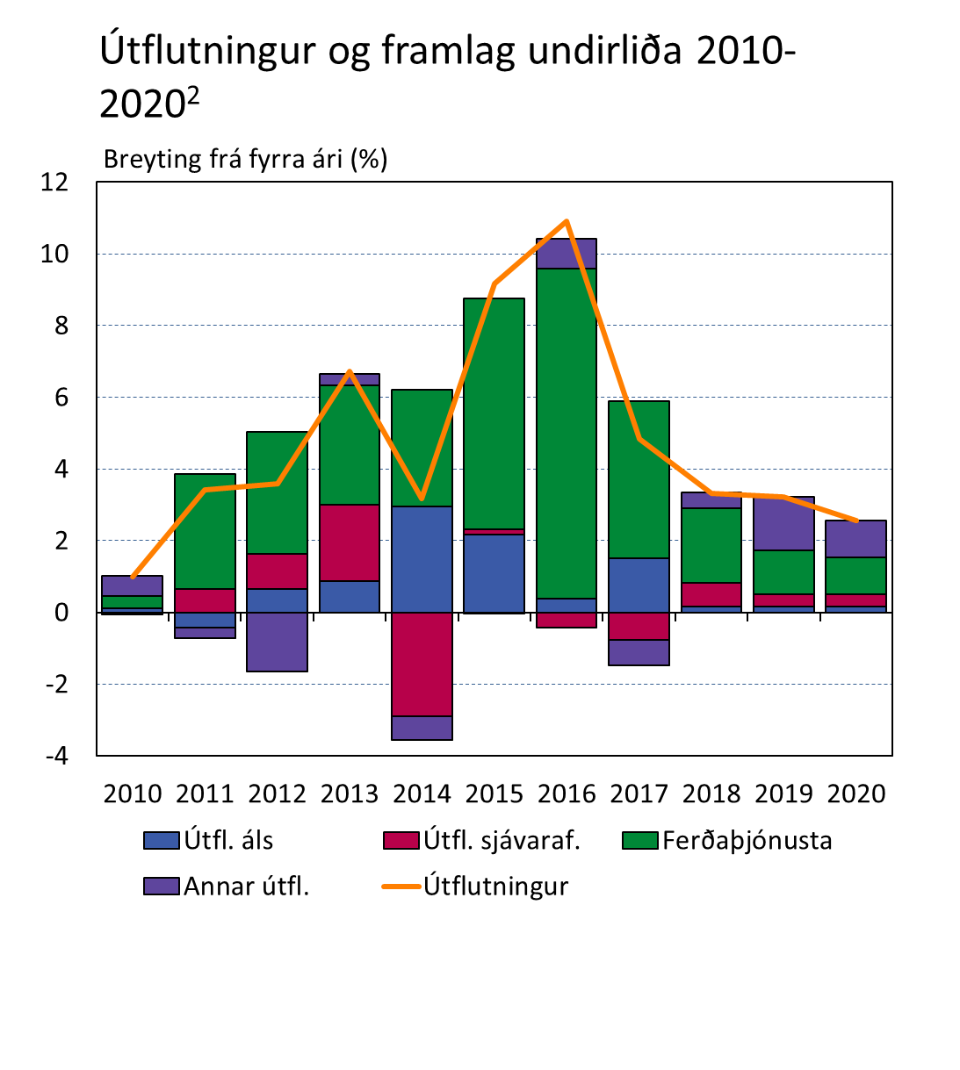
Sagan af búhnykkjunum tveimur
Viðskiptakjör bötnuðu um 1,7% í fyrra og hafa samtals batnað um 15% frá 2013 – mun meiri bati en í öðrum OECD-ríkjum
Útflutningur hefur aukist um 31% frá 2013 – drifinn áfram af gríðarlegum vexti ferðaþjónustu
Horfur á áframhaldandi ágætum bata viðskiptakjara og vexti útflutnings en mun hægari en áður
1. Grunnspá Seðlabankans 2018-2020. 2. Álútflutningur skv. skilgreiningu þjóðhagsreikninga. Ferðaþjónusta er samtala á „ferðalögum“ og „farþegaflutningum með flugi“. Grunnspá Seðlabankans 2018-2020.
Heimildir: Hagstofa Íslands, Seðlabanki Íslands.

Slide 3
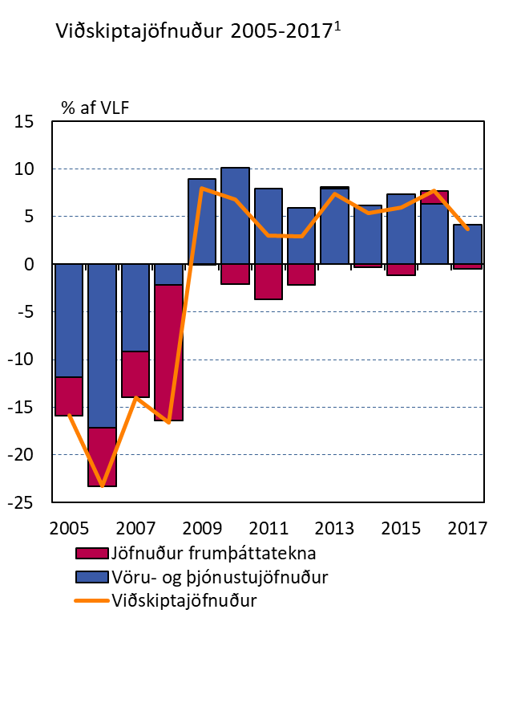
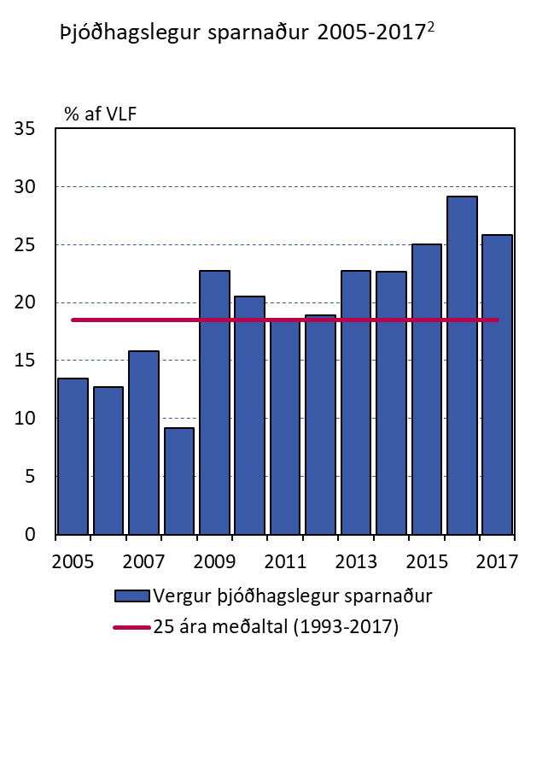
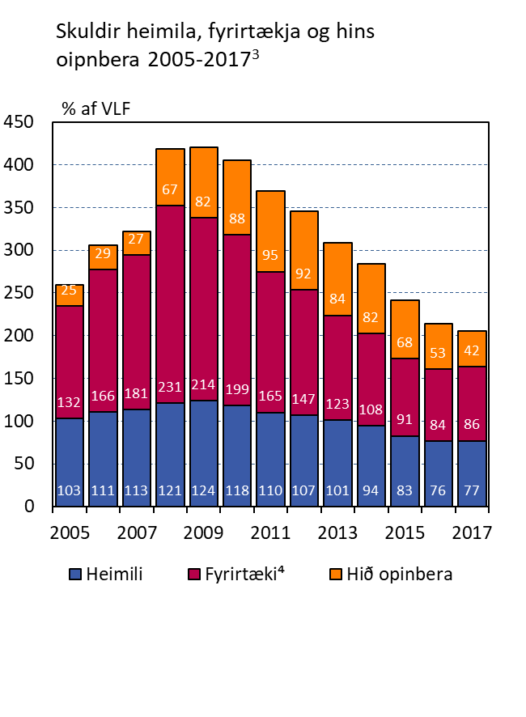
Viðskiptaafgangur, meiri sparnaður og minni skuldir
Uppsveiflan fyrir fjármálakreppu var fjármögnuð með erlendu lánsfé: mikill viðskiptahalli og sífellt vaxandi erlendar skuldir …
… alger umskipti nú: verulegur viðskiptaafgangur í hátt í áratug og hrein erlend staða í fyrsta sinn orðin jákvæð
Þjóðhagslegur sparnaður hefur aukist og er sögulega hár og skuldir heimila, fyrirtækja og hins opinbera hafa lækkað mikið
1. Rekstrarframlög talin með frumþáttatekjum. Viðskiptajöfnuður án áhrifa fallinna fjármálafyrirtækja 2008-2015 og lyfjafyrirtækisins Actavis 2009-2012 á jöfnuð frumþáttatekna. Einnig hefur verið leiðrétt fyrir óbeint mældri fjármálaþjónustu (FISIM) fallinna fjármálafyrirtækja. 2. Undirliggjandi þjóðhagslegur sparnaður 2008-2015 þar sem byggt er á mati á undirliggjandi viðskiptajöfnuði. 3. Skuldir við fjármálafyrirtæki og útgefin markaðsskuldabréf. 4. Án fjármálafyrirtækja (þar með talið eignarhaldsfélaga).
Heimildir: Hagstofa Íslands, Seðlabanki Íslands.

Slide 4
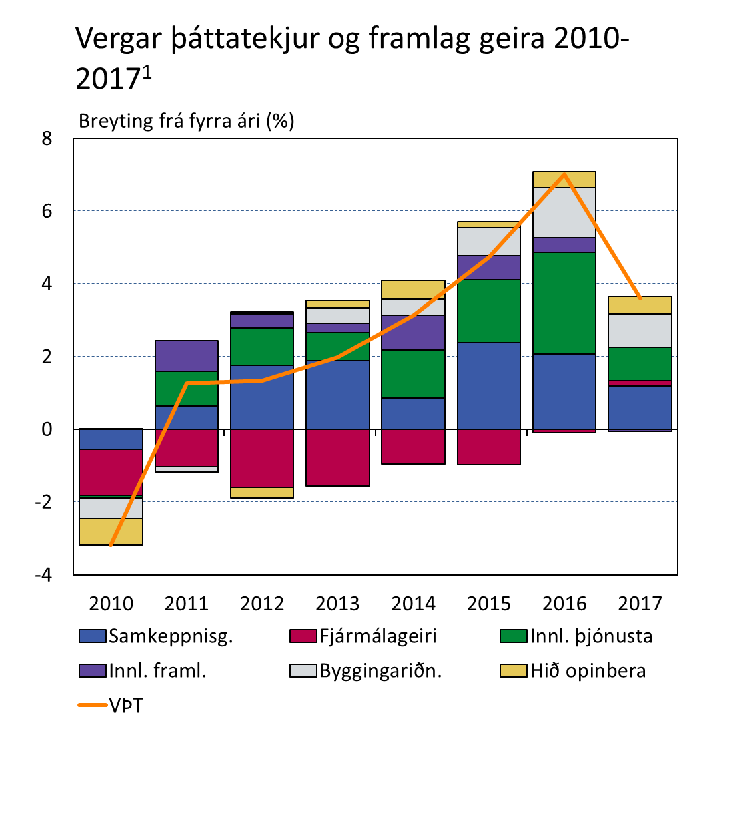
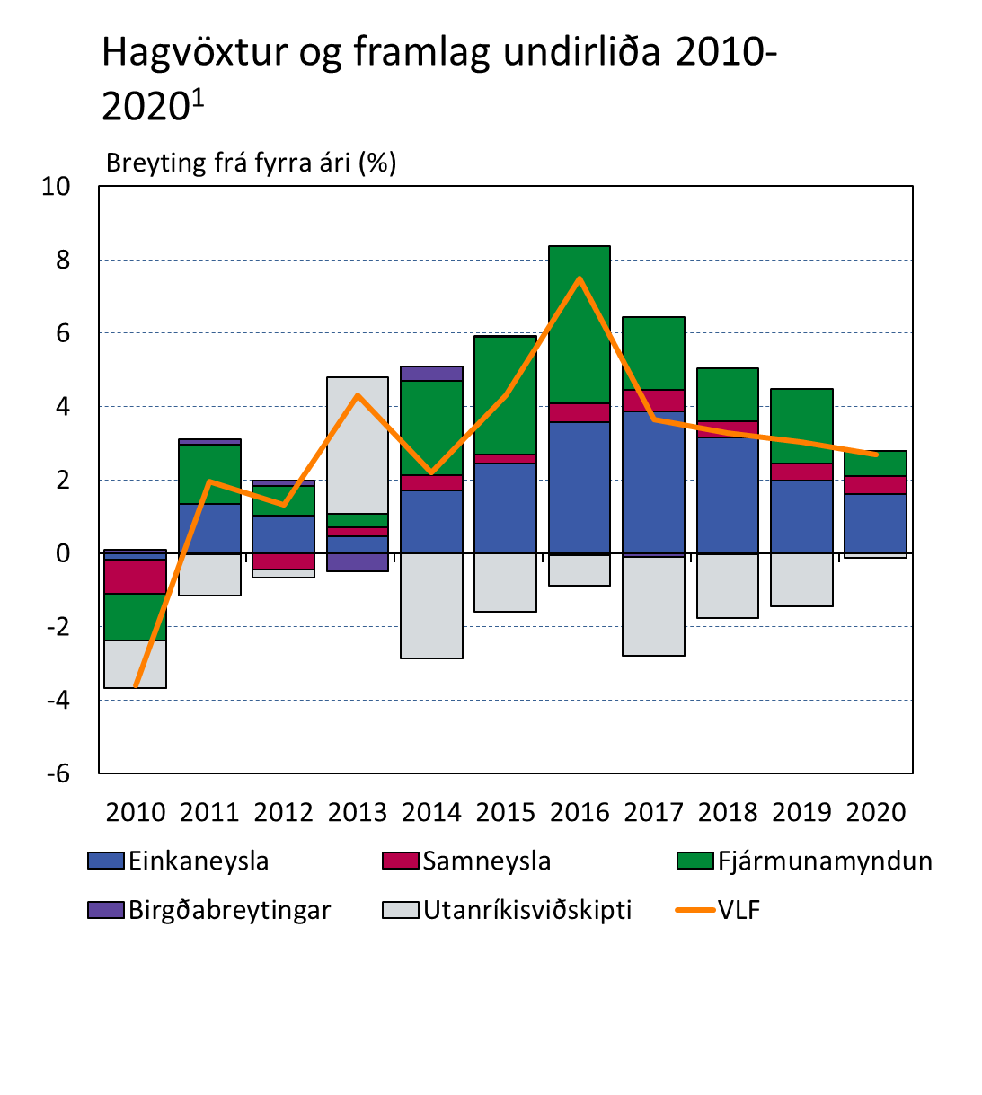
Hagvöxtur ágætur og á breiðum grunni
Hagvöxtur var 7,5% 2016 en fór minnkandi er leið á 2017: var 1,5% á Q4 en 3,6% á árinu í heild – þróun í takt við spá PM 18/1
Hagvöxtur í fyrra á breiðum grunni þar sem flestir geirar þjóðarbúsins lögðu til vaxtarins
Horfur á ágætum hagvexti þótt hann verði minni en hann hefur verið: leitar í langtímaleitni á sama tíma og spenna hverfur
1. VÞT mæla tekjur allra aðila sem koma að framleiðslunni og eru jafnar VLF leiðréttri fyrir óbeinum sköttum og framleiðslustyrkjum. Til samkeppnisgeirans teljast sjávarútvegur, vinnsla sjávarafurða, framleiðsla málma og lyfja, ferðaþjónusta og 75% rafmagns-, gas-, hita- og vatnsveitna. Aðrir atvinnuvegir eru flokkaðir sem innlendir og þeim skipt í bygginga-, fjármála-, þjónustu- (án fjármálaþjónustu) og framleiðslugeira. 2. Grunnspá Seðlabankans 2018-2020. Heimildir: Hagstofa Íslands, Seðlabanki Íslands.

Slide 5
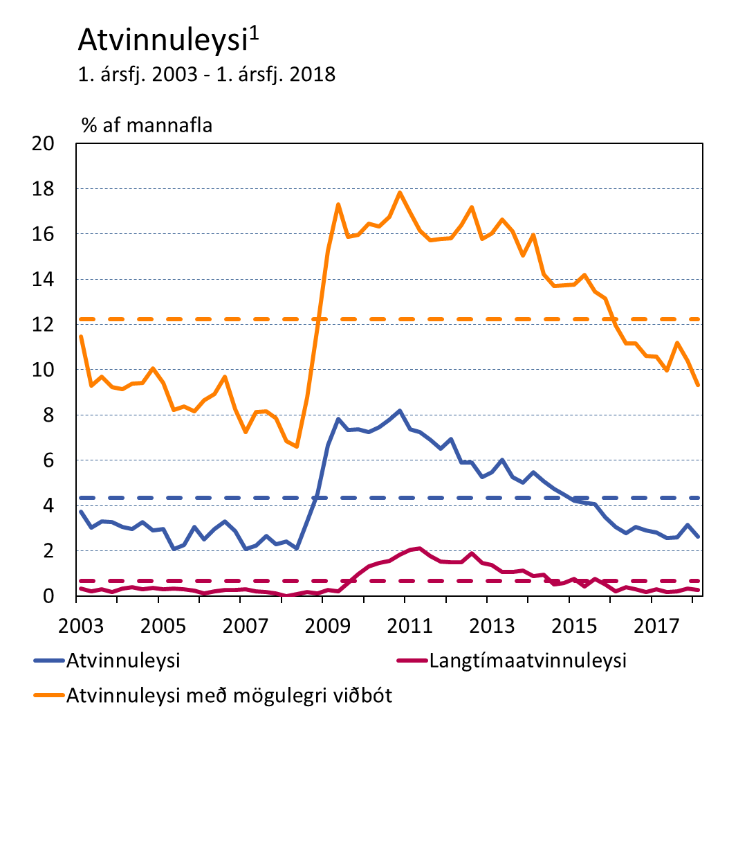
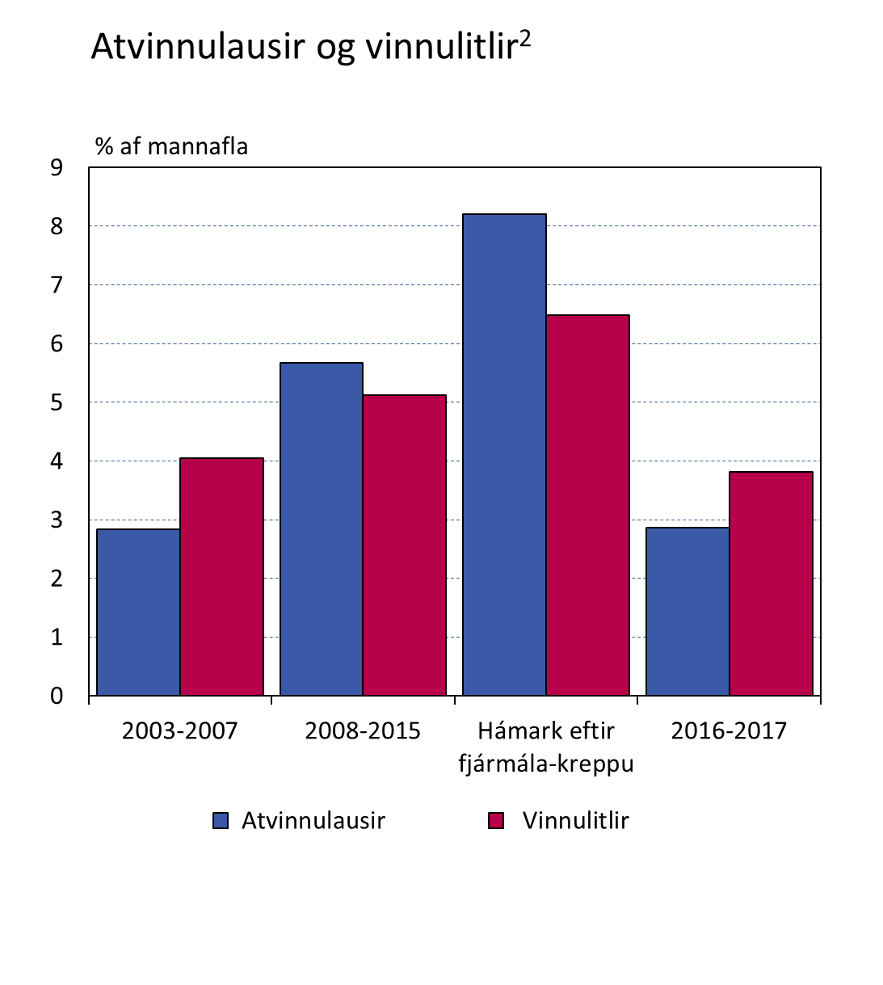
Atvinnuleysi hefur minnkað mikið …
Árstíðarleiðrétt atvinnuleysi heldur áfram að minnka: var 2,6% á Q1 … langtímaatvinnuleysi er nánast horfið og þeim fækkar hratt sem standa á jaðri vinnumarkaðar og geta mögulega bæst við hann
Atvinnuleysi er nú svipað og að meðaltali árin 2003-7 – og það sama á við um hlutfall vinnulítilla
1. Langtímaatvinnulausir eru þeir sem hafa verið atvinnulausir í meira en 12 mánuði. Möguleg viðbót inniheldur þá sem eru tilbúnir að vinna en eru ekki að leita, þá sem eru að leita en eru ekki tilbúnir til vinnu og starfsfólk í hlutastarfi sem vill vinna meira (vinnulitlir). Brotalínur sýna meðaltal tímabilsins. Árstíðarleiðréttar tölur. 3. Vinnulitlir er starfsfólk í hlutastarfi sem vill vinna meira. Árstíðarleiðréttar tölur.
Heimildir: Hagstofa Íslands, Seðlabanki Íslands.

Slide 6
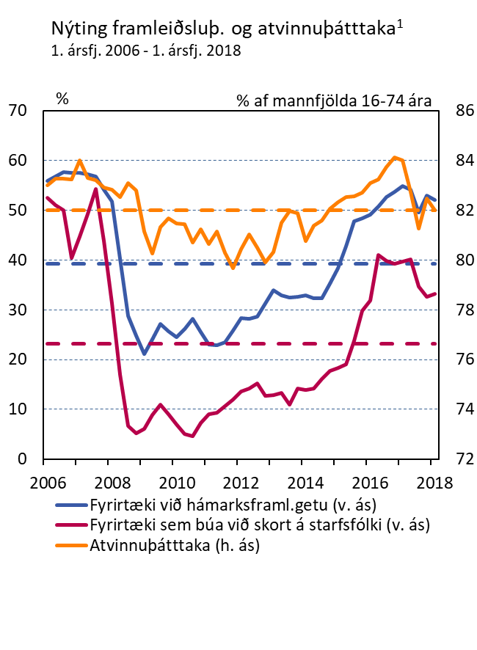
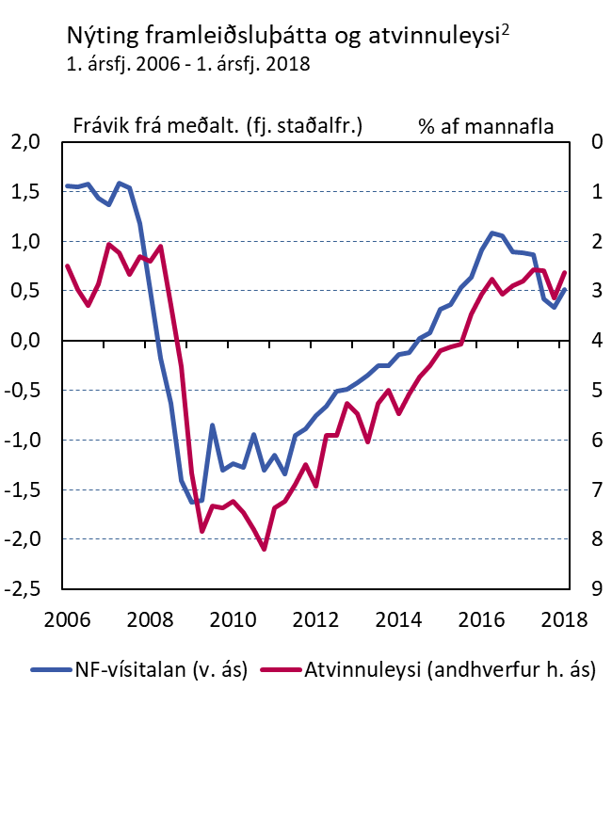
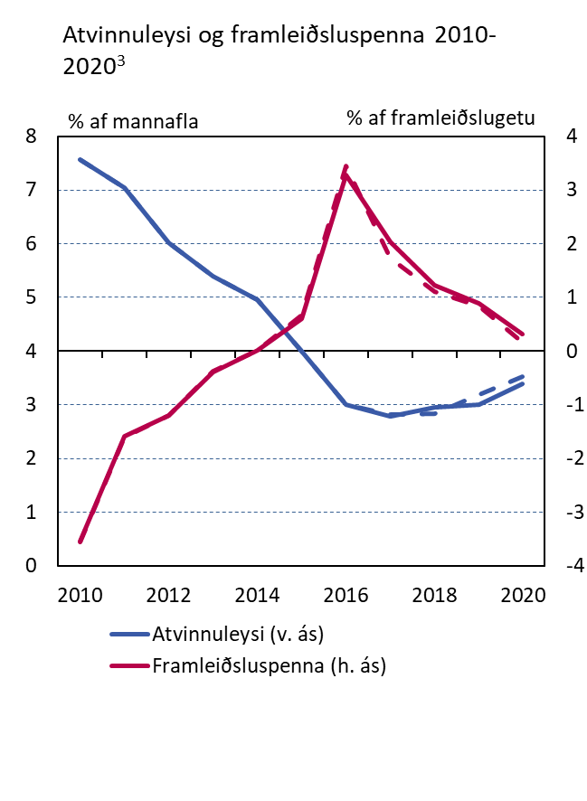
… og nokkur spenna enn til staðar í þjóðarbúinu
Atvinnuþátttaka í langtímameðaltali en fjöldi fyrirtækja sem starfa við hámarksafköst eða skortir starfsfólk umfram meðaltal …
… nýting framleiðsluþátta talin umfram eðlilega nýtingu og atvinnuleysi undir jafnvægisatvinnuleysi
Framleiðsluspenna þó talin hafa náð hámarki í árslok 2016 og að hún sé tekin að minnka en þó hægar en spáð var í PM 18/1
1. Mælikvarðar á nýtingu framleiðsluþátta eru úr viðhorfskönnun Gallup meðal 400 stærstu fyrirtækja landsins en atvinnuþátttaka samkvæmt vinnumarkaðskönnun Hagstofunnar. Árstíðarleiðréttar tölur. Brotalínur sýna meðalhlutföll tímabilsins. 2. Vísitala nýtingar framleiðsluþátta (NF-vísitalan) er fyrsti frumþáttur valinna vísbendinga um nýtingu framleiðsluþátta sem er skalaður til svo meðaltal hans er 0 og staðalfrávik 1. Ítarlegri lýsingu má finna í rammagrein 3 í Peningamálum 2018/2. Atvinnuleysi er árstíðarleiðrétt. 3. Grunnspá Seðlabankans 2018-2020. Brotalínur sýna spá frá PM 2018/1.
Heimildir: Gallup, Hagstofa Íslands, Seðlabanki Íslands.

Slide 7
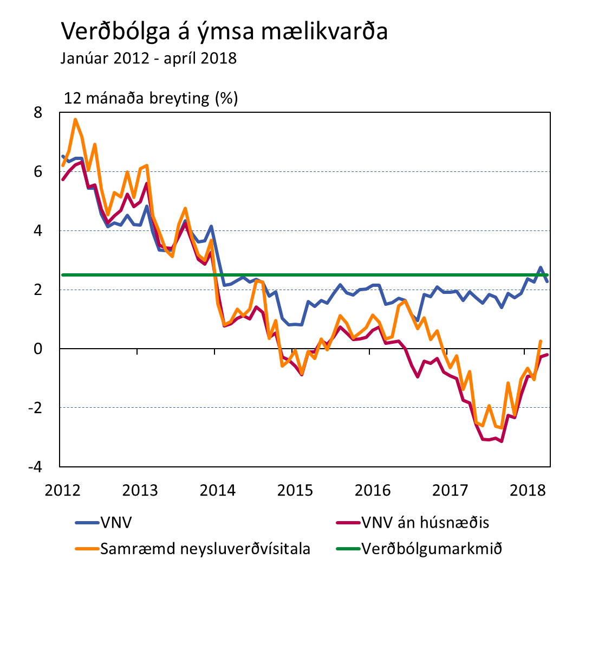
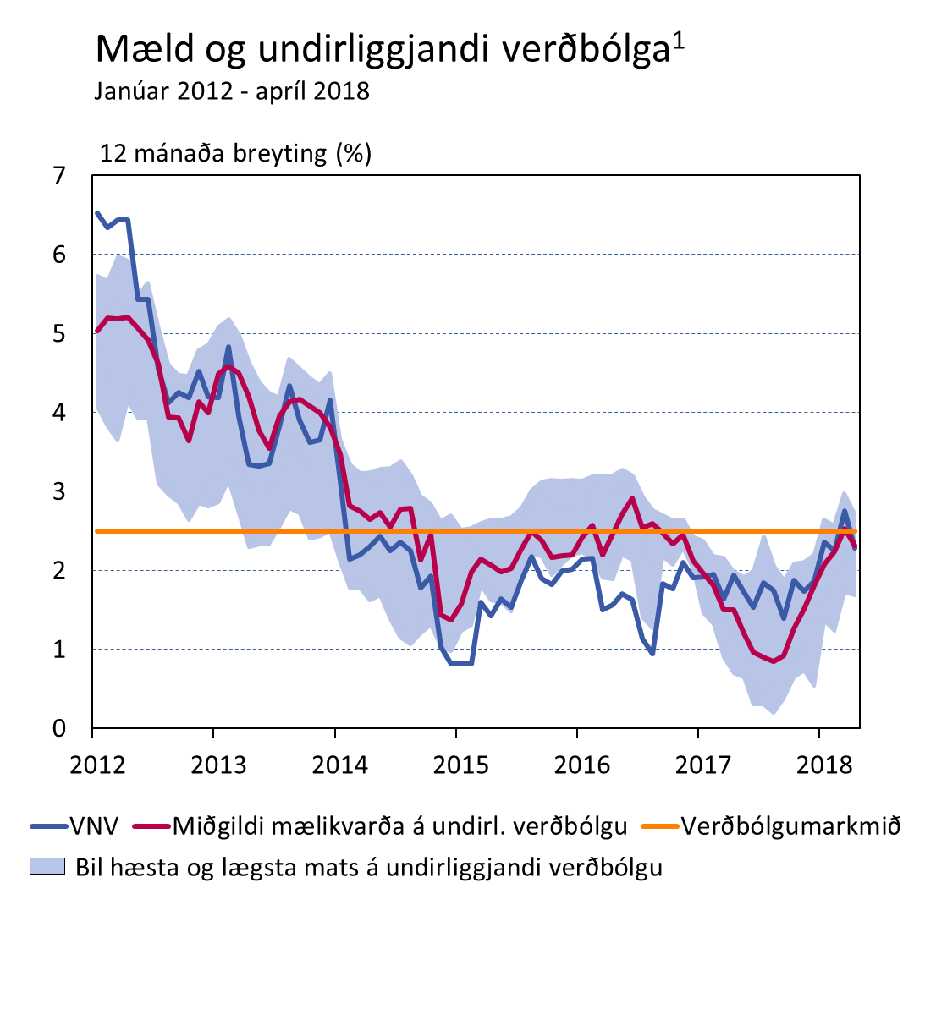
Mæld og undirliggjandi verðbólga við markmið
Verðbólga jókst úr 1,8% 2017Q4 í 2,5% á Q1 – fór í 2,8% í mars (fyrsta sinn í 4 ár yfir markmið) en minnkaði aftur í 2,3% í apríl
Munurinn á verðbólgu með og án húsnæðis hefur farið minnkandi eftir því sem húsnæðisverðbólga hefur minnkað
Undirliggjandi verðbólga hefur einnig aukist og mælist að meðaltali 2,3% í apríl – eins og mæld verðbólga
1. Undirliggjandi verðbólga er mæld með kjarnavísitölu (áhrif óbeinna skatta, sveiflukenndra matvöruliða, bensíns, opinberrar þjónustu og raunvaxtakostnaðar húsnæðislána eru undanskilin) og tölfræðilegum mælikvörðum (vegið miðgildi, klippt meðaltal, kvikt þáttalíkan og sameiginlegur þáttur VNV).
Heimildir: Hagstofa Íslands, Seðlabanki Íslands.

Slide 8
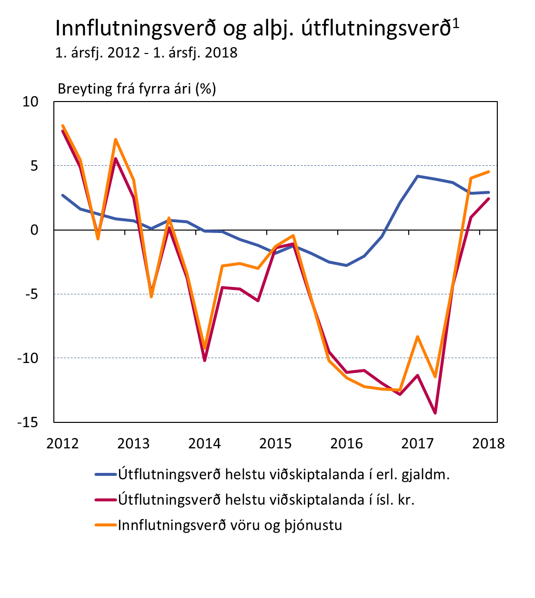
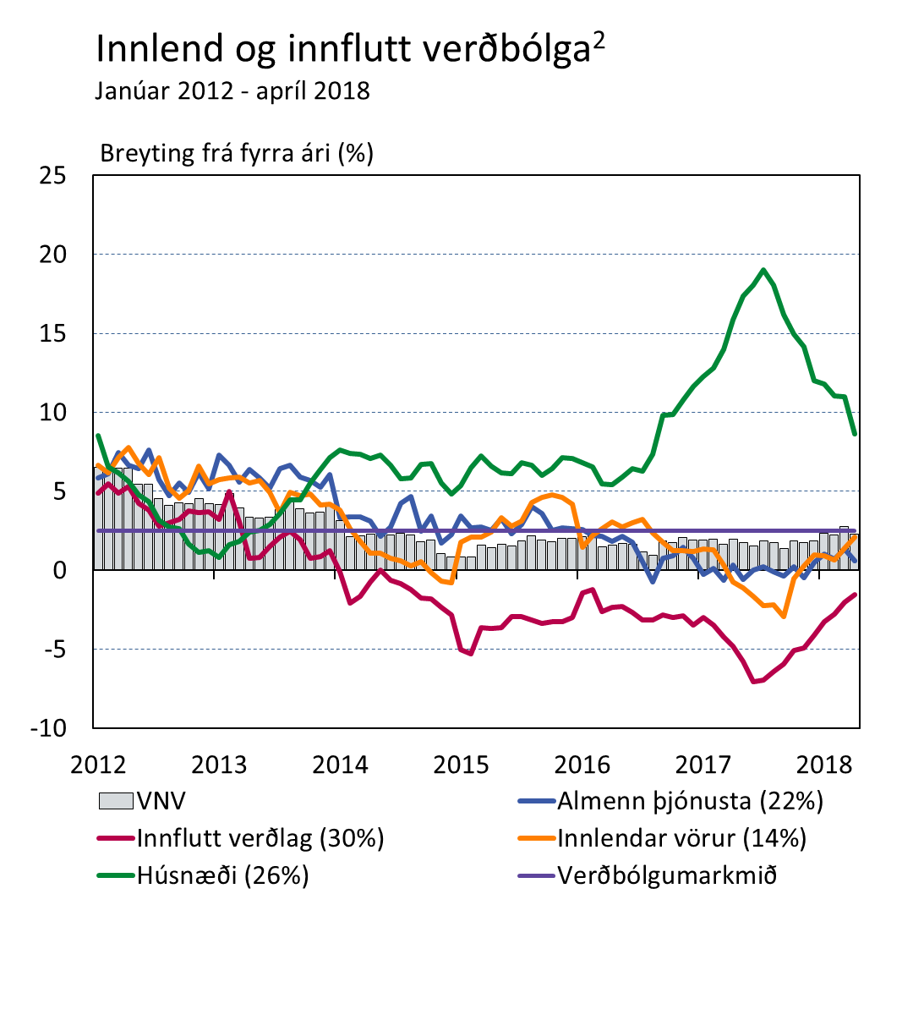
Innflutt verð hækkar en hægir á hækkun húsnæðis
Eftir að hafa lækkað samfellt frá 2014 tók útflutningsverð viðskiptalanda að hækka í erlendum gjaldmiðlum seint árið 2016 …
… og innflutningsverð í krónum tók að hækka seint árið 2017 þegar áhrif gengishækkunar tóku að fjara út
Við bætist hækkandi verð innlendrar vöru og þjónustu en á móti vegur hægari hækkun húsnæðisverðs
1. Grunnspá Seðlabankans 1. ársfj. 2018. 2. Innflutt verðbólga er nálguð með verði innfluttrar mat- og drykkjarvöru, nýrra bíla og varahluta, bensíns og annarrar innfluttrar vöru. Tölur í svigum sýna núverandi vægi viðkomandi liða í VNV.
Heimildir: Hagstofa Íslands, Thomson Reuters, Seðlabanki Íslands.

Slide 9
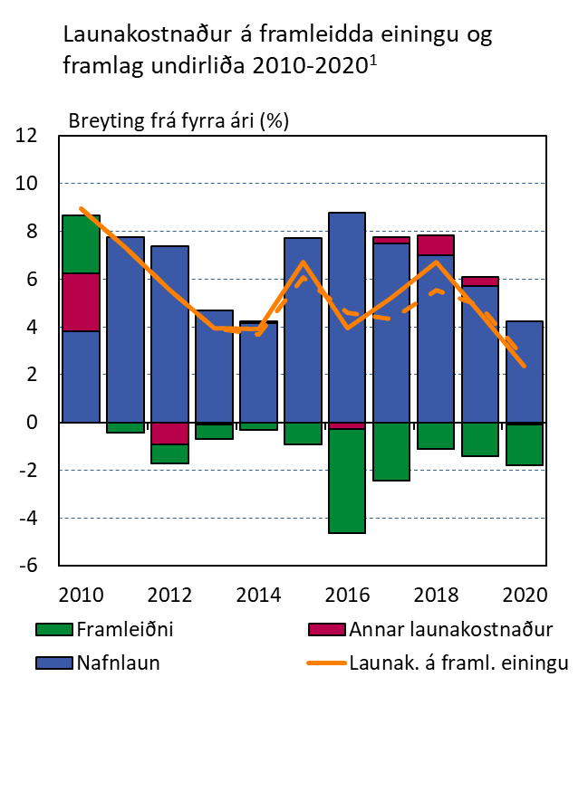
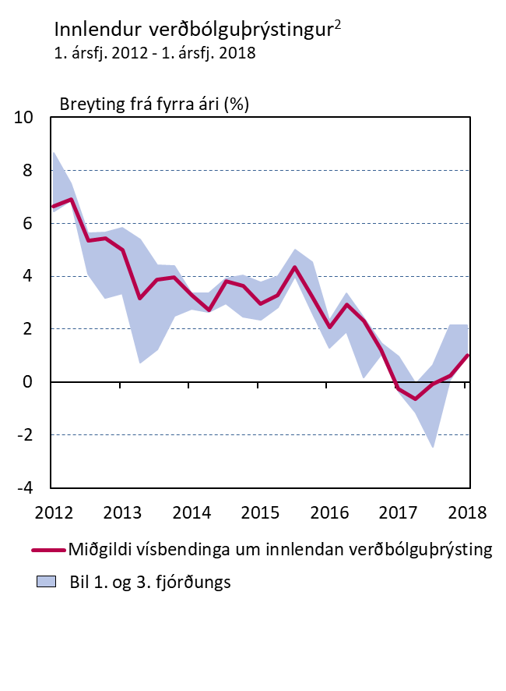
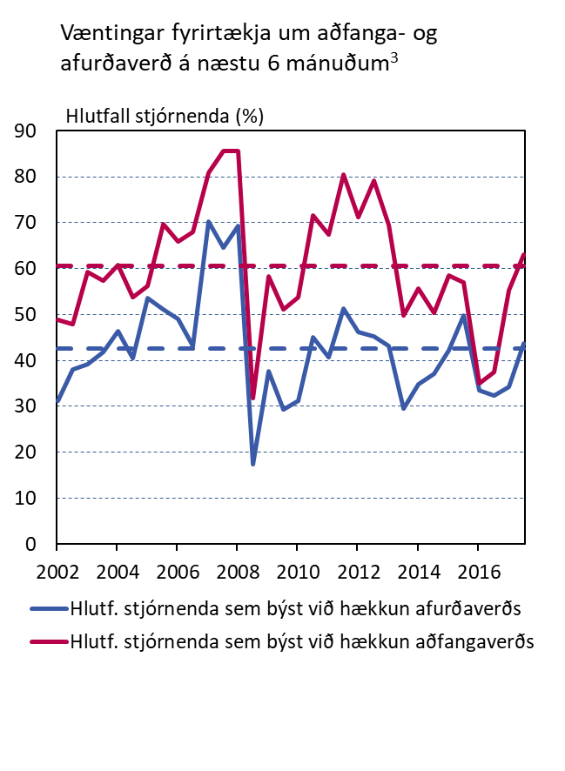
Vísbending um aukinn innlendan verðbólguþrýsting
Launakostnaður á framleidda einingu talinn hafa hækkað um 5,2% í fyrra – 1 prósentu meira en gert var ráð fyrir í febrúar …
… litar einnig meðalhækkun í ár: fer úr 5,5% í 6,7%: talsverður kostnaðarþrýstingur því áfram af vinnumarkaði og vísbendingar um vaxandi innlendan verðbólguþrýsting – sem birtist m.a. í væntingum stjórnenda um hækkun aðfanga- og afurðaverðs
1. Framleiðniaukning kemur fram sem neikvætt framlag til hækkunar á launakostnaði á framleidda einingu. Grunnspá Seðlabankans 2017-2020. Brotalína sýnir spá frá PM 2018/1. 2. Skyggða svæðið inniheldur fimm vísbendingar um innlendan verðbólguþrýsting. Vísbendingarnar eru launakostnaður á framleidda einingu (hreyfanlegt meðaltal), verðvísitala VLF, verð almennrar þjónustu, verð innlendrar vöru og framleiðsluverð afurða sem eru seldar innanlands. Grunnspá Seðlabankans 1. ársfj. 2018 fyrir verðvísitölu VLF og launakostnað á framleidda einingu. 3. Brotalínur sýna meðaltöl frá 2002.
Heimildir: Gallup, Hagstofa Íslands, Seðlabanki Íslands.

Slide 10
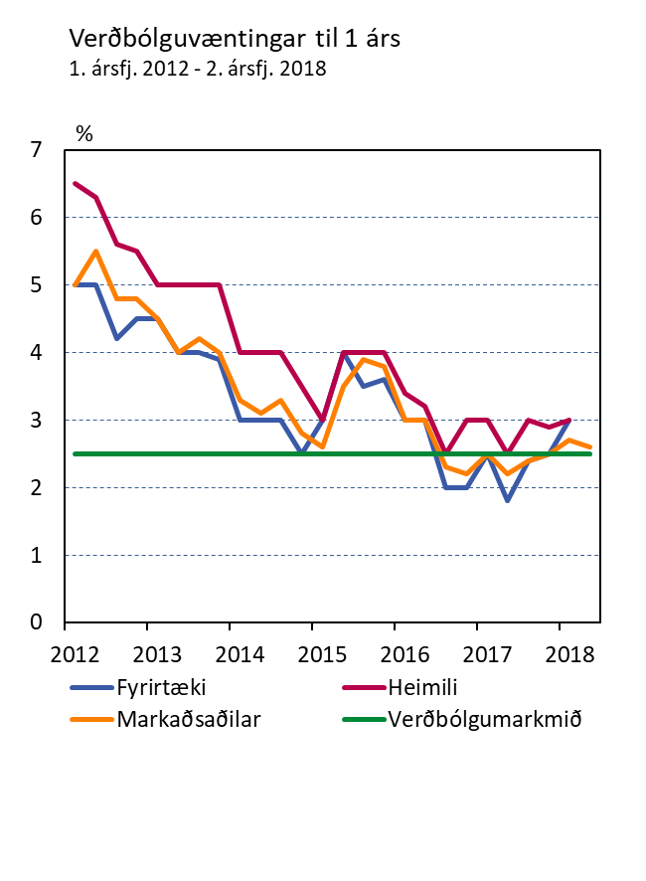
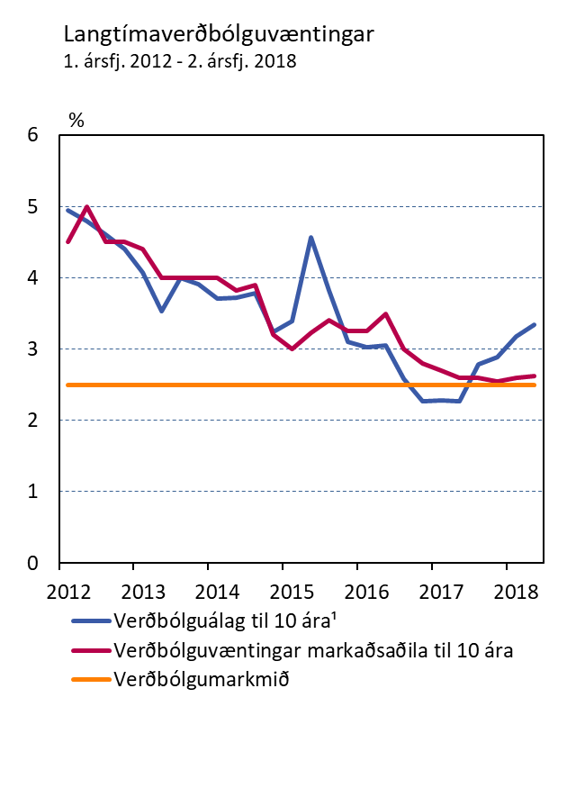
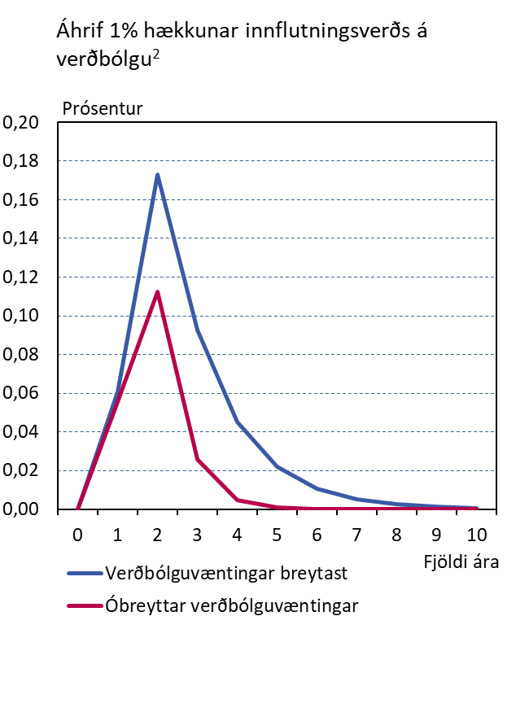
Hversu vel mun kjölfesta verðbólguvæntinga halda?
Skammtímaverðbólguvæntingar heimila og fyrirtækja hafa hækkað frá PM 18/1 en væntingar markaðsaðila hafa lítið breyst
Langtímaverðbólguálag hefur einnig hækkað en langtímaverðbólguvæntingar markaðsaðila enn í samræmi við markmiðið
Kjölfesta væntinga í markmiði virðist í meginatriðum enn halda – en hvort svo verður áfram mun ráða miklu um verðbólguhorfur
1. Talan fyrir 2. ársfjórðung 2018 er meðaltal það sem af er fjórðungnum. 2. Myndin sýnir stílfærð áhrif 1% varanlegrar hækkunar innflutningsverðlags á innlenda verðbólgu. Sýnd eru tvö dæmi. Í því fyrra hefur hækkunin áhrif á langtímaverðbólguvæntingar en í því síðara haldast þær óbreyttar í verðbólgumarkmiði Seðlabankans.
Heimildir: Hagstofa Íslands, Seðlabanki Íslands.

Slide 11
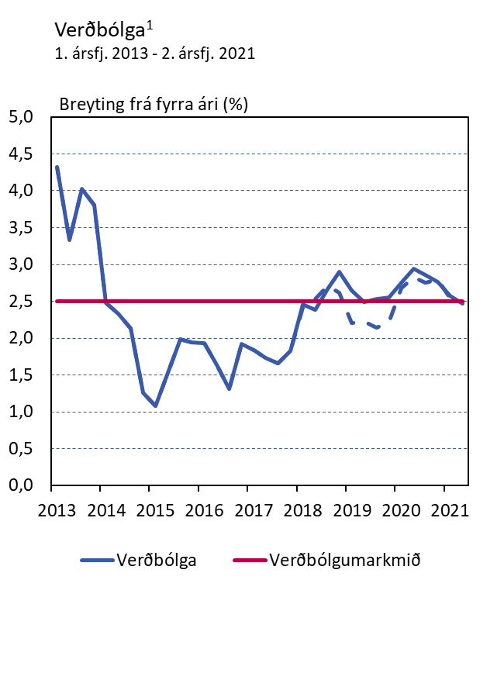
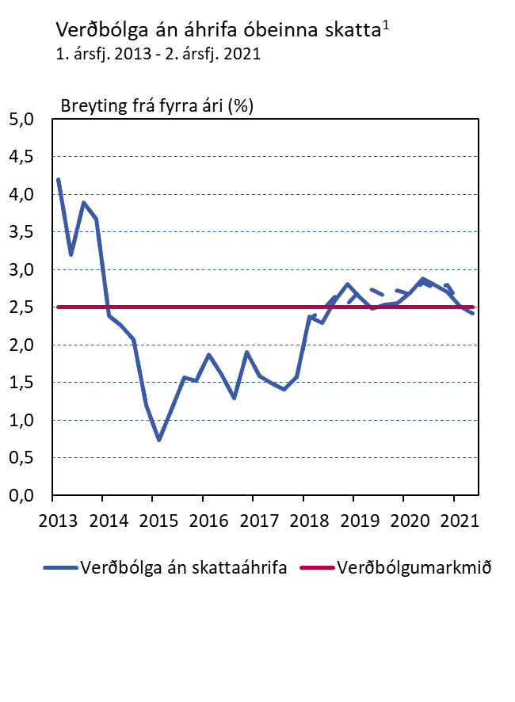
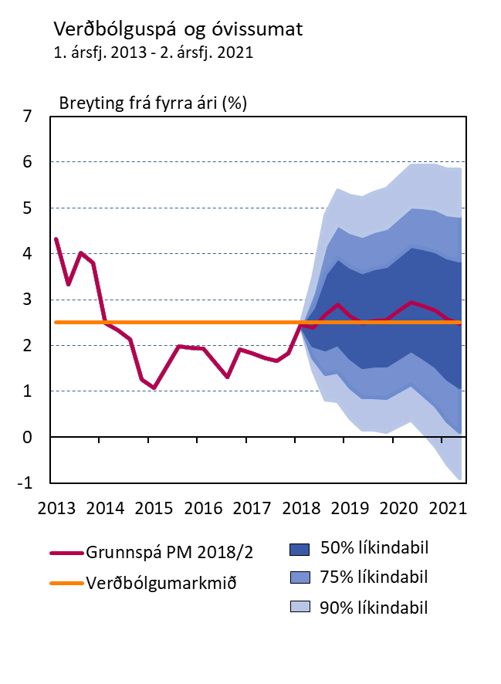
Verðbólga við markmið á spátíma en horfur óvissar
Verðbólguþróun undanfarið í takt við spár bankans: talið að hún verði við markmið á fyrri hluta ársins en aukist í 2,9% á Q4
Ekki lengur gert ráð fyrir lækkun efra þreps VSK og því er mæld verðbólga heldur meiri 2019 en áður var spáð
Þegar leiðrétt er fyrir skattaáhrifum eru horfur hins vegar lítið breyttar … en hættan á vanmati til skemmri tíma er talin meiri
1. Grunnspá Seðlabankans 2. ársfj. 2018 - 2. ársfj. 2021. Brotalínur sýna spá frá PM 2018/1.
Heimildir: Hagstofa Íslands, Seðlabanki Íslands.

Slide 12
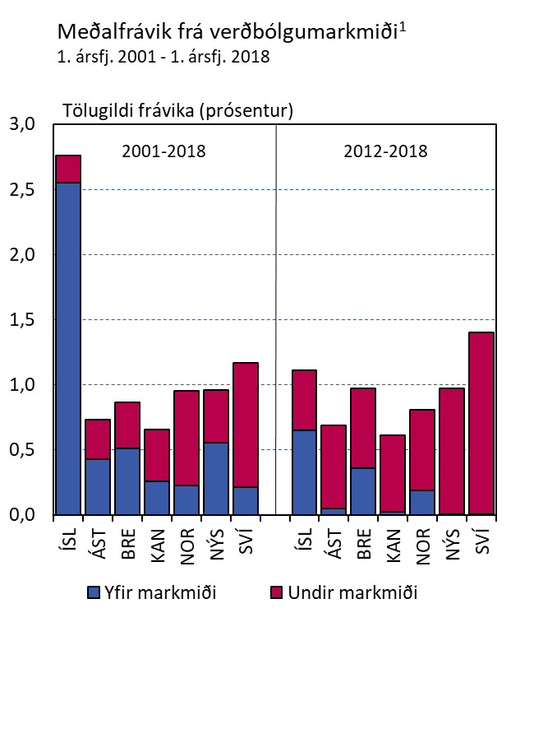
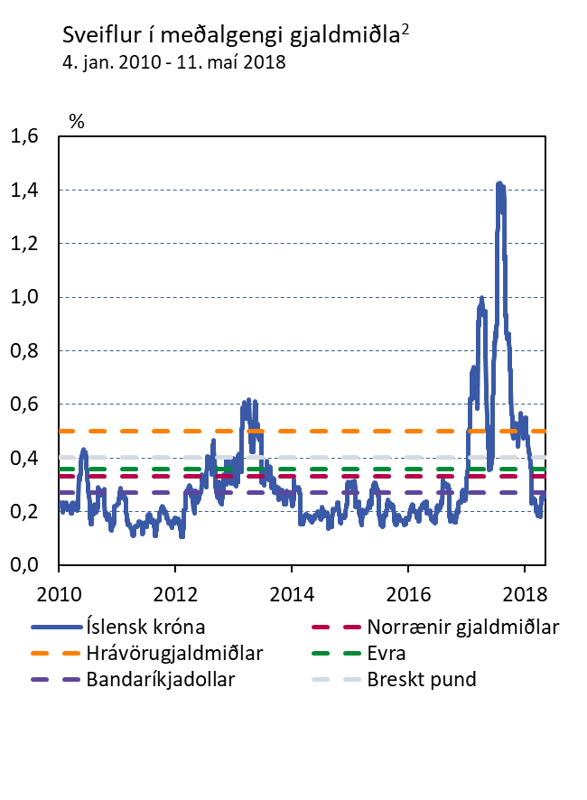
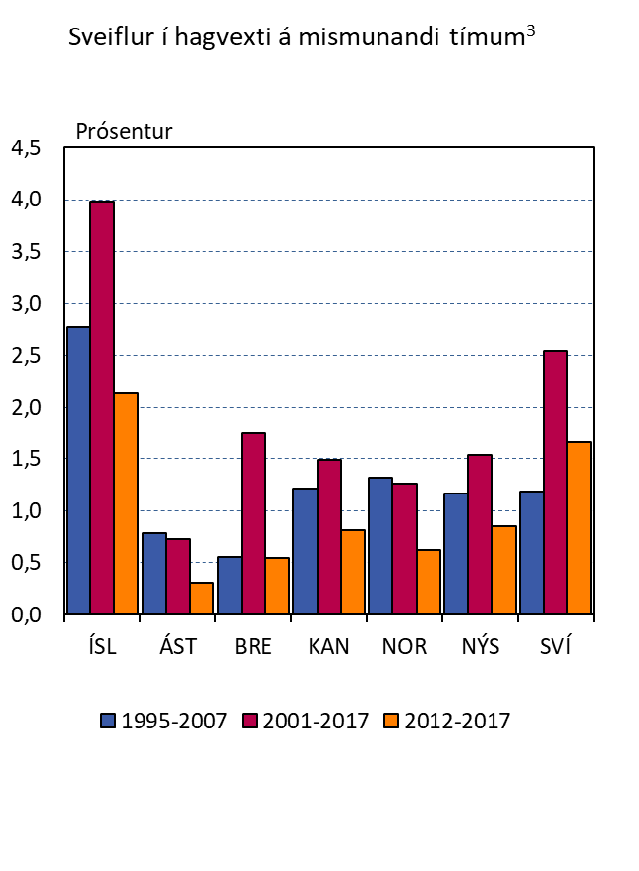
Bættur árangur og aukinn stöðugleiki
Frávik verðbólgu frá markmiði hafa minnkað mikið undanfarin ár og sveiflur í verðbólgu og verðbólguvæntingum hafa minnkað
Minni sveiflur í verðbólguvæntingum hefur leitt til minni sveifna í raunvöxtum …
… sem er til þess fallið að draga úr sveiflum í gengi krónunnar og hagsveiflum
1. Tölugildi meðalfrávika frá verðbólgumarkmiði (út frá mælikvarða á verðbólgu sem verðbólgumarkmið hvers lands miðast við) og hlutfallslegt framlag frávika yfir og undir markmiði. 2. 30 daga staðalfrávik daglegra breytinga í viðskiptaveginni gengisvísitölu (gengisvísitölur JP-Morgan fyrir aðra gjaldmiðla en íslensku krónuna). Brotalínur sýna meðaltöl fyrir tímabilið janúar 1995 – maí 2018 fyrir aðra gjaldmiðla. „Norrænir gjaldmiðlar“ er meðaltal danskrar, norskrar og sænskrar krónu og „hrávörugjaldmiðlar“ er meðaltal norskrar krónu og ástralsks, kanadísks og ný-sjálensks dals. 3. Staðalfrávik í árlegum hagvexti.
Heimildir: Hagstofa Íslands, heimasíður seðlabanka, OECD, Thomson Reuters, Seðlabanki Íslands.

Slide 13
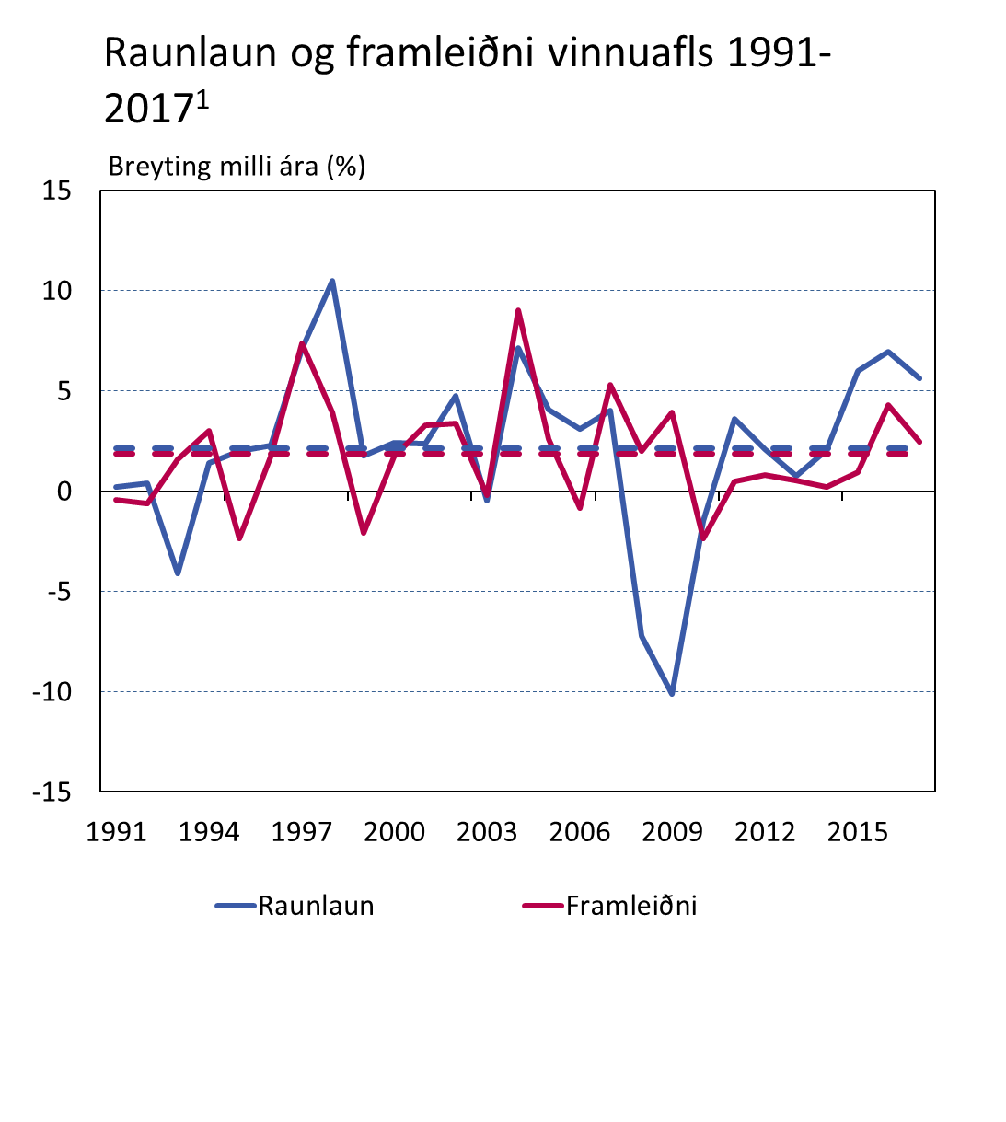
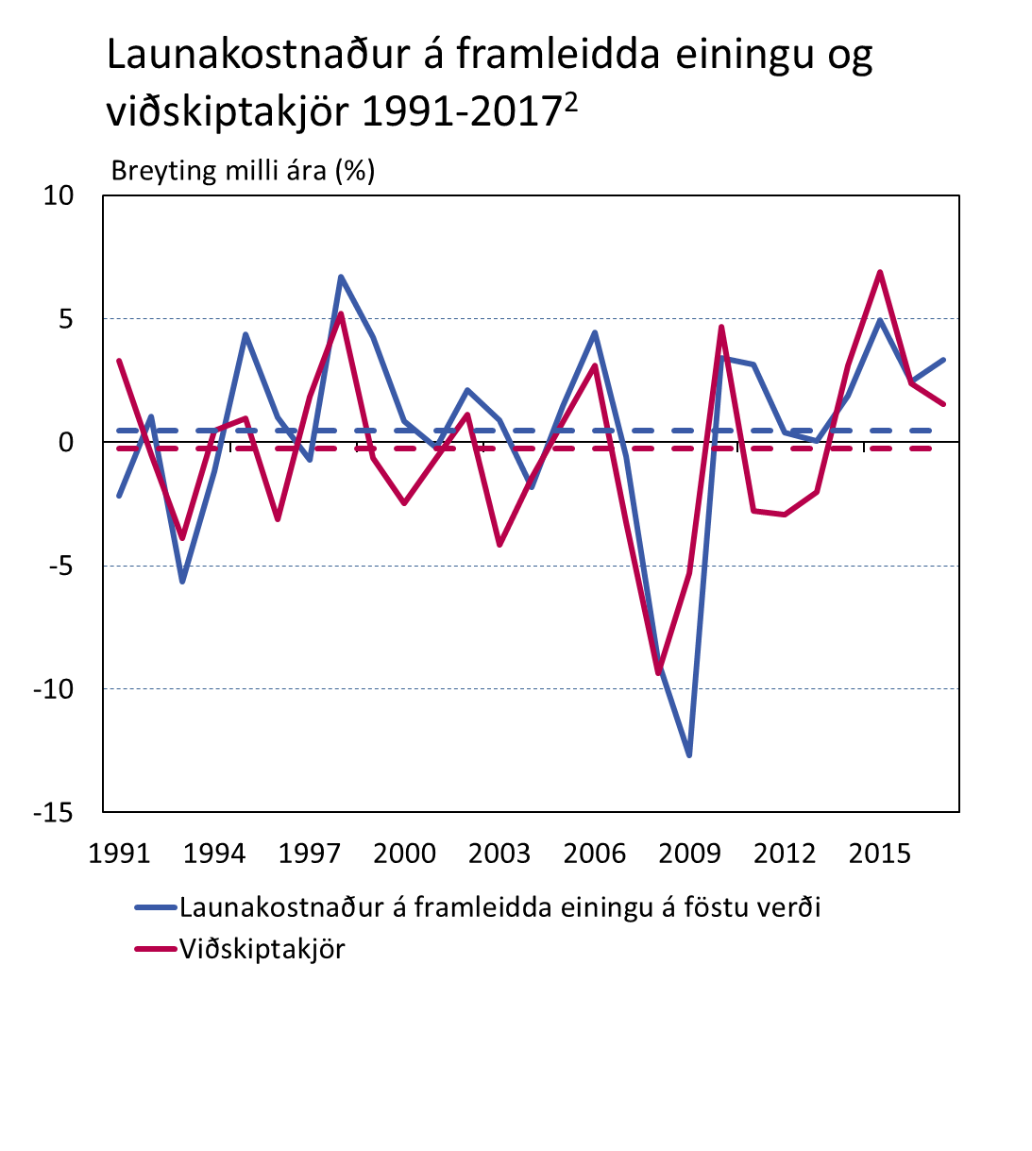
Að lokum: aðeins meira um launaþróun
Raunlaun hafa hækkað mikið undanfarin 3 ár: langt umfram framleiðnivöxt og langtímameðaltal …
… endurspeglar að hluta endurheimtur mikillar lækkunar raunlauna í kjölfar fjármálakreppunnar …
… en líka mikinn viðskiptakjarabata sem hefur aukið þjóðartekjur og getu fyrirtækja til að hækka laun
1. Laun mæld með launakostnaði samkvæmt framleiðsluuppgjöri. Áætlun Seðlabankans fyrir 2017. Raunlaun eru nafnlaun staðvirt með vísitölu neysluverðs. Framleiðni vinnuafls mæld sem hlutfall landsframleiðslu og heildarvinnustunda samkvæmt Vinnumarkaðskönnun Hagstofunnar. Brotalínur sýna meðaltöl tímabilsins. 2. Launakostnaður á framleidda einingu er mældur sem hlutfall launakostnaðar og framleiðni vinnuafls. Launakostnaður á framleidda einingu á föstu verði er fengin með því að staðvirða launakostnað með vísitölu neysluverðs. Viðskiptakjör eru hlutfallslegt verð út- og innflutnings vöru og þjónustu. Brotalínur sýna meðaltöl tímabilsins.
Heimildir: Hagstofa Íslands, Seðlabanki Íslands.

Slide 14
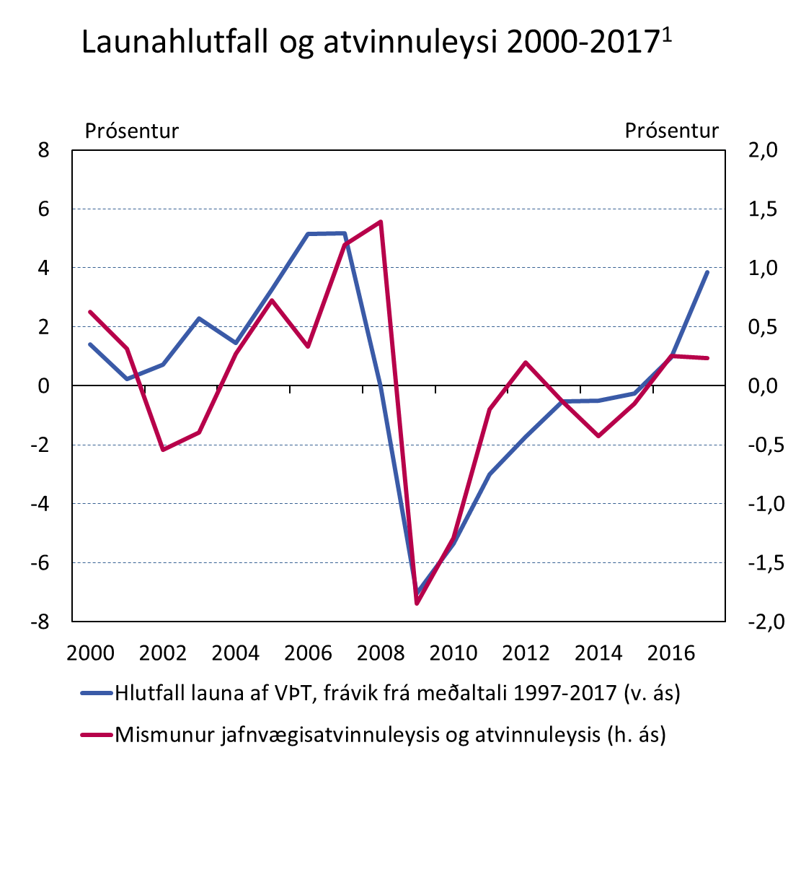
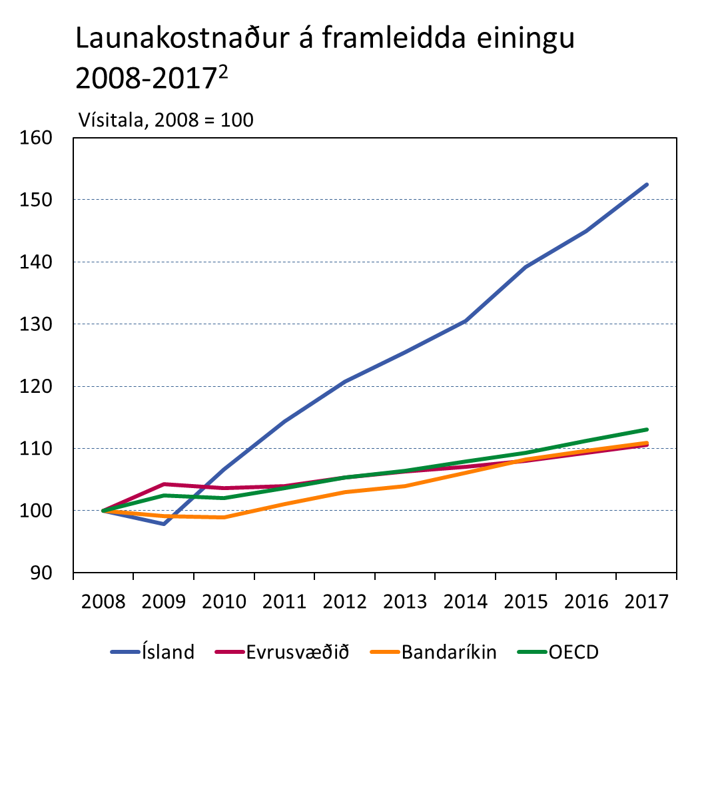
Að lokum: aðeins meira um launaþróun
Launahlutfallið hefur hækkað hratt síðustu ár í takt við mikla lækkun atvinnuleysis – komið yfir sögulegt meðaltal og er orðið svipað hátt og það varð hæst fyrir fjármálakreppuna
Launakostnaður hefur hækkað mikið í samanburði við önnur lönd og samkeppnisstaða þjóðarbúsins því rýrnað
1. Launahlutfallið er mælt sem hlutfall launa og launakostnaðar af vergum þáttatekjum. Atvinnuleysi er samkvæmt Vinnumarkaðskönnun Hagstofunnar. Jafnvægisatvinnuleysi (NAIRU) er metið af Seðlabankanum og er jákvæður mismunur þess og mælds atvinnuleysi vísbending um spennu á vinnumarkaði en neikvæður mismunur vísbending um slaka. 2. Launakostnaður á framleidda einingu mismunandi landa í eigin gjaldmiðli.
Heimildir: Hagstofa Íslands, Thomson Reuters, Seðlabanki Íslands.

